Slide 1

ISCAE
Institut Supérieur de Comptabilité et d’Administration des Entreprises
Nouakchott-Mauritanie
Année universitaire : 2021-2022

Slide 2

SITE WEB BOURSE
Réalisé par :
Professeur :
Mohamed Ahmedou M’Beirick I19289
Dr. Mouhamedou Cheikh Tourad

Slide 3
plan
01
02
03
OBJET
Conception
Technologie
Objective du projet
Conception de base de données
Technologie utilisée

Slide 4
plan
04
05
06
STRUCTURE
PRésentation
conclusion
Structure de code
Présentation pour le cite
Rappeler les idées principales

Slide 5
OBjet
Le but de ce projet est de créer un site web pour les bourses
Cela Facilitera le travail des Bourse en affichant leurs voitures à vendre sur le site
Et aussi chaque client pourra entrer sur le site et acheter et vendre

Slide 6
Conception
MCD
MLD
DIAGRAMME DE CLASS

Slide 7
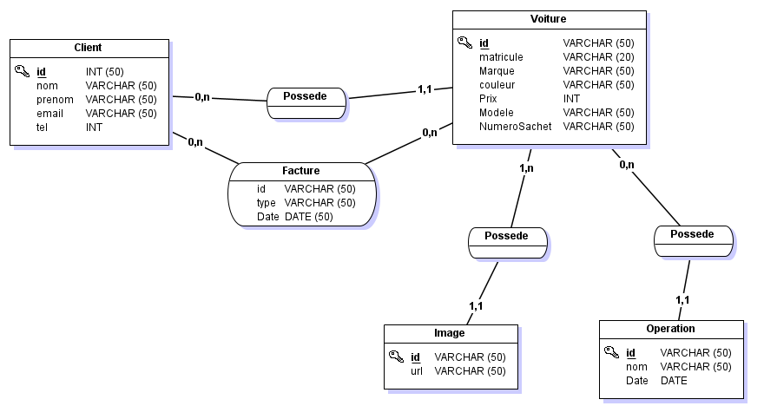
MCD

Slide 8
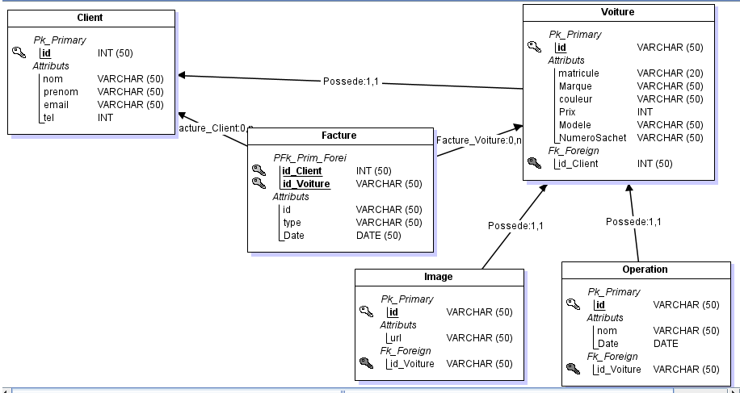
MLD

Slide 9
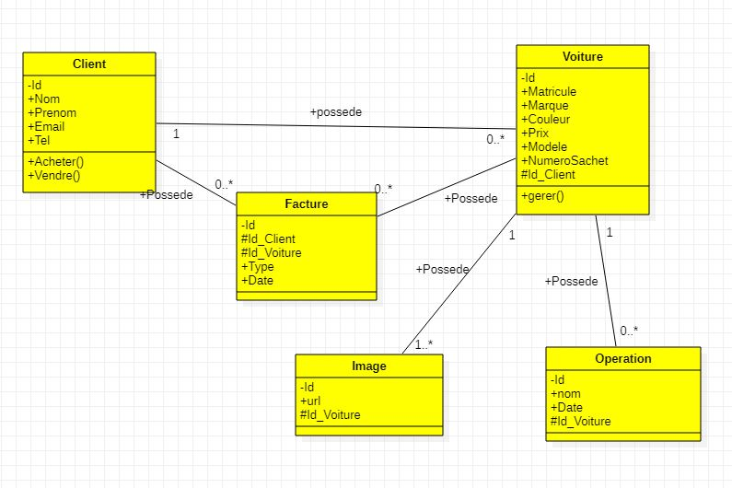
DIAGRAMME DE CLASS

Slide 10













Technologie

Slide 11
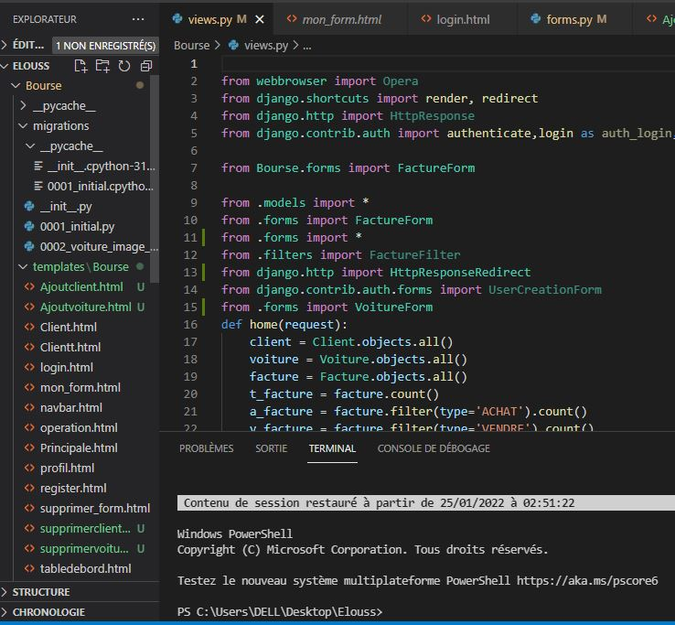
STRUCTURE

Slide 12
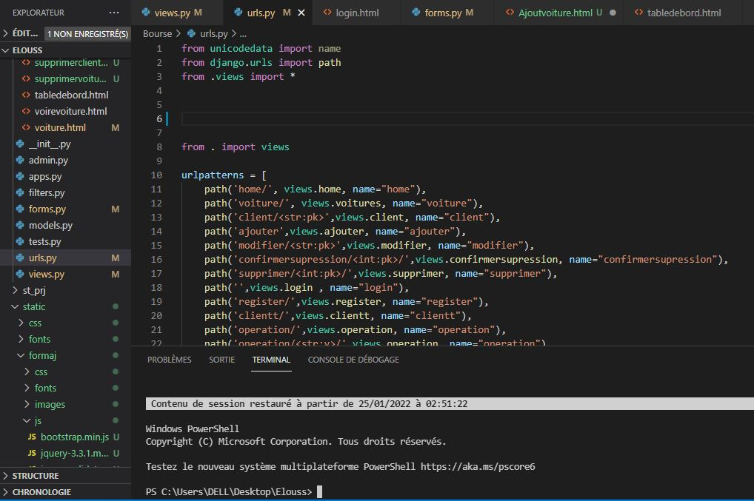
STRUCTURE

Slide 13
PRésentation

Slide 14
conclusion

Slide 15
Merci Pour Votre Attention
Do it!

